Slide 1
단조화운동
201224511 이준형
201224435 김재린

Slide 2
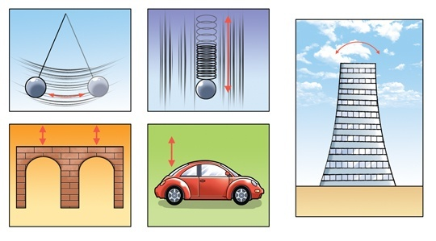
목차
실험목적
실험원리
실험기구
실험방법
측정값
실험결과
질문 및 토의
결론 및 검토
Q&A
출처

Slide 3
실험목적
단조화운동을 하는 물체의 운동방정식과 해를 살펴보고 주기를 측정함으로써 단조화운동을 하는 물체를 기술하는 방법을 배운다.

Slide 4
단조화운동이란?
훅의 법칙에 의한 힘 이외에 다른 힘을 받지 않는 진동을 단순조화진동 (간단히 단진동) 또는 자유진동(free oscillation)이라고 한다. 보통 일직선상에서 주기적이며, 사인 모양의 운동을 보인다. 이 운동은 경우에 따라 서로 다른 진동수, 주기, 진폭, 위상을 가지게 된다. 여기서 진동수와 주기는 계의 구성에 따라 바뀌게 되며, 진폭과 위상은 초기 조건에 따라 바뀌게 된다.

Slide 5
실험원리
물리학에서 단조화운동은 자연계의 많은 현상들을 기술하는 데 중요한 역할을 한다. 용수철에 매달린 물체, 진자, RLC 전기회로, 고체물질이나 분자 내에서 원자의 진동 등은 근사적으로 단조화운동으로 기술될 수 있기 때문이다.
이 실험에서는 몇 가지 서로 다른 조건 하에서 진동하는 물체의 운동상태를 관찰하고 주기를 측정하여 주어진 조건에 따라 진동하는 물체의 운동상태가 어떻게 변하는지 알아본다.

Slide 6

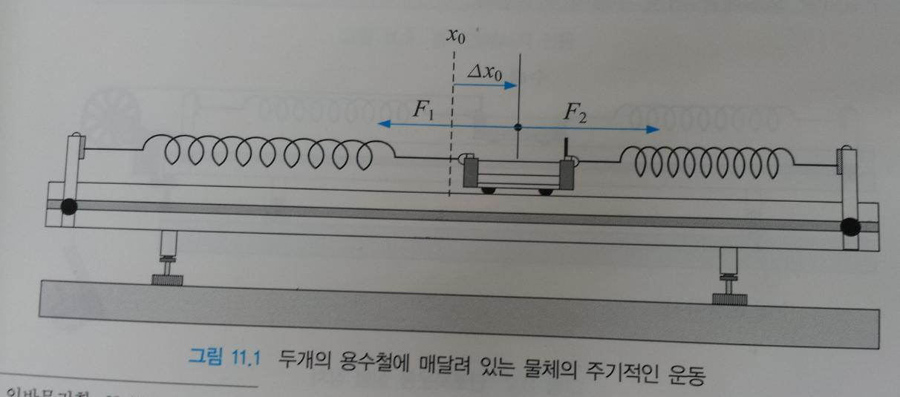



그림 11.1과 같이 물체가 두 개의 용수철 끝에 매달려 있는 경우를 살펴보자. 용수철 상수를 k, 물체의 질량을 M, 평형점 x₀로부터 늘어난 길이를 Δx₀라고 하면 용수철이 물체에 작용하는 힘(복원력)은 Hook의 법칙(F=-kx)으로부터 다음과 같이 주어진다.
식(1)에서 Δx를 x로 두면 물체의 운동방정식은
이 된다. 이 미분방정식의 일반해는
이다. 여기서 A₀ 는 진동을 하는 물체의 진폭, ω( )는 각 진동수, α는 초기위상을 나타낸다. 따라서 ω=2πƒ를 이용하면 주기 T는 다음과 같다.
(1)
(2)
(3)
(4)

Slide 7
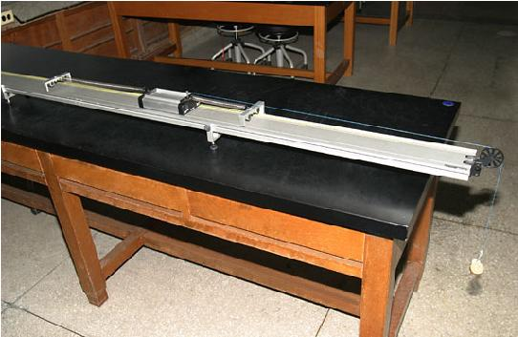
실험기구
트랙
수레
저울
용수철
도르래
수평계
초시계
실
추와 추걸이

Slide 8
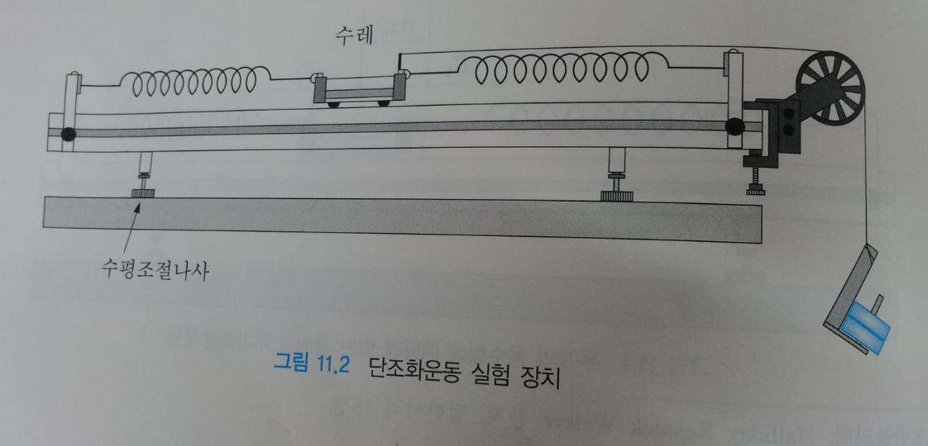
실험방법: 실험1. 수평면에서의 진동
(1) 수레의 질량을 측정하고 그림 11.2와 같이 장치한 다음 수평계를 이용하여 트랙의 수평을 조정한다.
(2) 용수철을 수레와 트랙 끝단에 연결하고 수레의 평형점 위치를 기록한다.
(3) 추걸이를 도르래를 거쳐 수레에 연결한다.
(4) 추의 질량(m)을 증가시키면서 수레의 위치와 추의 질량(추걸이 질량 포함)을 기록한다. 이 때 추의 질량을 너무 크게 하여 용수철이 손상되지 않도록 주의한다.
(5) 힘과 평형점으로부터의 위치 x에 대한 그래프를 그린다. 그리고 최소제곱법을 이용하여 직선의 기울기를 구한다. 이 기울기가 용수철 상수의 두 배인 2k가 된다.
(6) 수레에 묶인 실을 떼어내고 평형위치에서 수레의 초기 진폭 A0을 적당하게 선택하여 진동시킨다.
(7) 수레가 5번 진동한 시간을 반복 측정한다.
(8) 수레의 초기 진폭을 다르게 한 후 5번 진동한 시간을 반복 측정한다.
(9) 수레에 질량을 추가한 후, (6) ~ (8)과정을 반복한다.

Slide 9
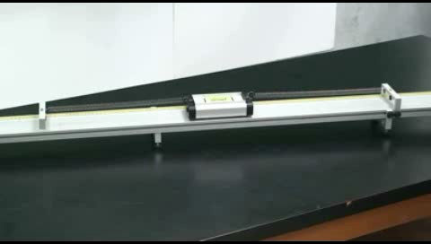
실험영상1

Slide 10
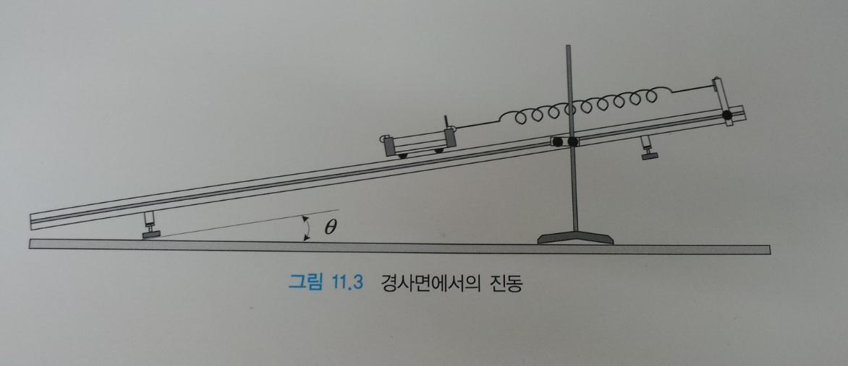
실험2. 경사면에서의 진동
(1) 그림 11.3와 같이 스탠드를 사용하여 장치를 5°～10°정도 기울인다.
(2) 평형위치에서 수레의 초기 진폭 A0을 적당하게 선택하여 진동시킨다.
(3) 수레가 5번 진동한 시간을 반복 측정한다.
(4) 식(4) 를 이용하여 주기 T를 구한다.
(5) 용수철 2개를 직렬로 연결하여 (1)～(3)과정을 반복한다.
(6) 용수철 2개를 병렬로 연결하여 (1)～(3)과정을 반복한다.

Slide 11
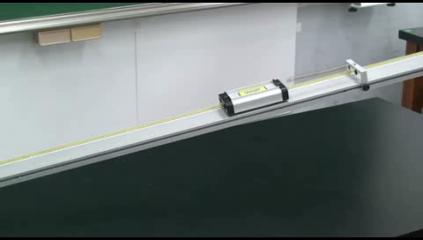
실험영상2

Slide 12
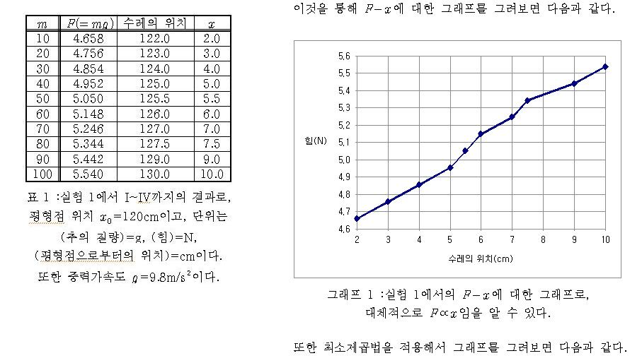
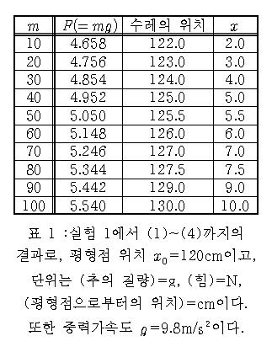
측정값

Slide 13
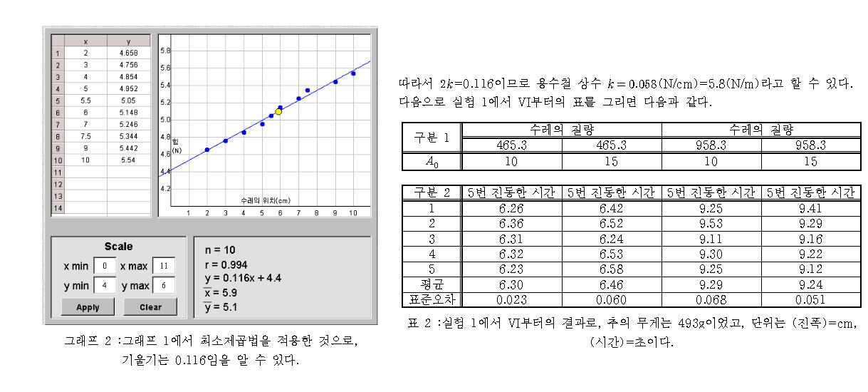
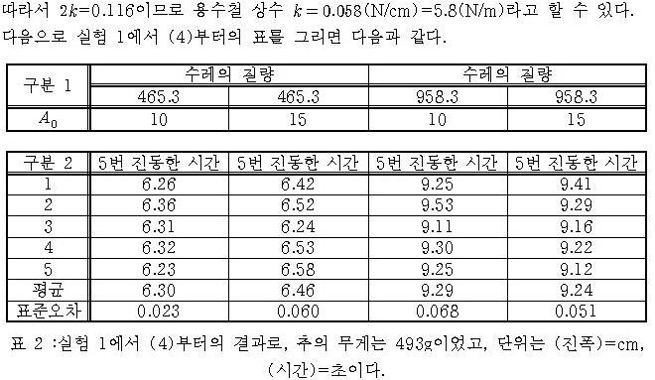
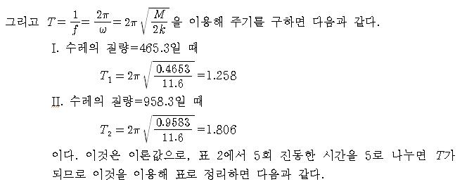

Slide 14
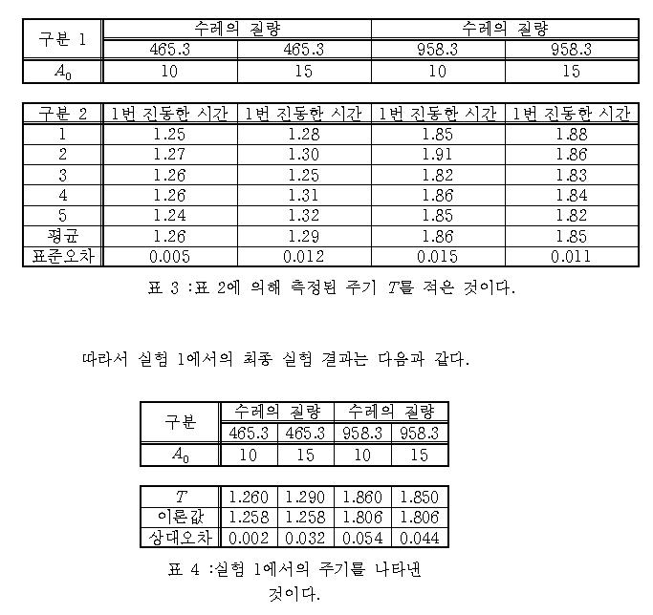

Slide 15
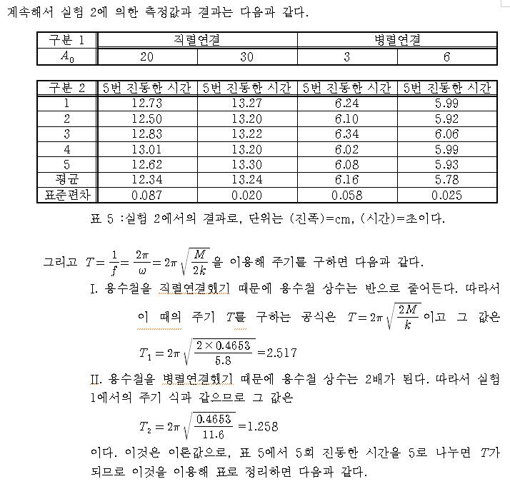
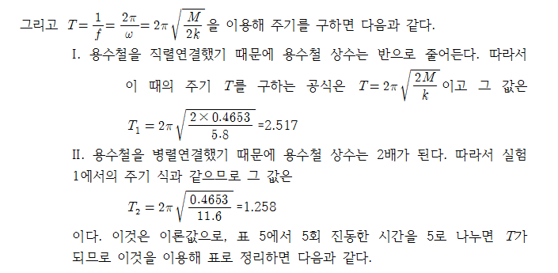

Slide 16
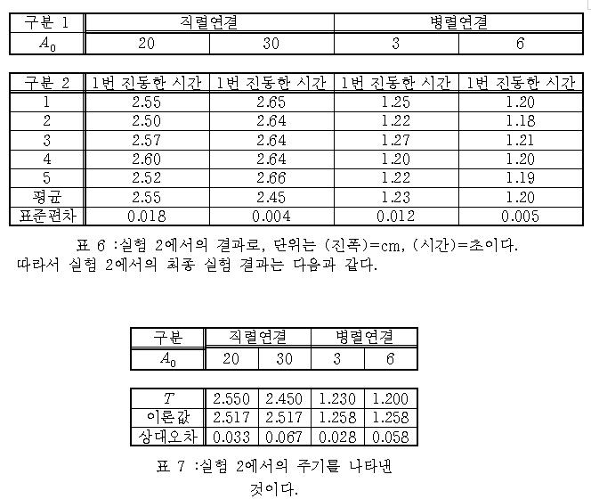

Slide 17
질문 및 토의
1. 용수철 2개를 직렬 혹은 병렬연결 했을 때 결합된 용수철 상수를 각각 구하라.
☞용수철 1개의 용수철 상수는 5.8N/m이고 2개를 직렬연결하면 용수철 상수는 배가 되므로
(N/m), 병렬연결하면 용수철 상수는 2배가 되므로 11.6(N/m)이다.
2. 주어진 조건(수평면 혹은 경사면, 수레의 초기진폭, 수레의 질량)에 따른 운동상태를 비교하라
☞표 3에 의해 수레의 초기진폭이 크면 클수록, 수레의 질량이 크면 클수록 T는 커진다. 그리고 수평면과 경사면에서의 비교는 3번 질문과 일맥상통하므로 3번에서 해답을 보고자 한다.
3. 실험 1의 결과와 실험 2의 실험결과에서 용수철 상수가 2k일 때를 비교해보자. 다른 조건은 같다고 보았을 때 수평면과 경사면에서의 진동은 어떤 차이가 있는가?
☞실험 1에서 수레의 무게가 465.3g, 실험 2에서 병렬연결을 했을 때가 이 물음의 조건에 부합되는데, 식 에 의하면 이론적으로 저 두 가지 실험은 차이가 없다. 실제로 표 4와 표 7을 참고하면 (실험 1에서 수레의 무게가 465.3g, 진폭이 10일 때의 주기)=1.260, (실험 2에서 용수철을 병렬연결, 진폭이 3일 때의 주기)=1.230으로 큰 차이가 없음을 알 수 있다.

Slide 18

결론 및 검토
그래프 1에 의해 가해진 힘과 이동 거리는 비례관계에 있다는 것을 알 수 있었고, 실험 1에서 수레의 질량이 클수록 운동주기가 길어졌고 진폭의 크기는 수레의 운동에 영향을 미치지 않는다고 것을 알 수 있었다. 그리고 실험 2에서 수레에 용수철을 직렬로 연결했을 때 그 총 용수철 상수 는 줄어들어 결과적으로 주기가 길어졌고, 반대로 병렬로 연결했을 때는 진동수가 증가하여 주기가 짧아졌다. 즉, 위 결과들을 종합해서 주기에 관한 식 을 확인할 수 있었다.

Slide 19
Q&A

Slide 20
출처
http://ko.wikipedia.org/wiki/%EC%A1%B0%ED%99%94%EC%A7%84%EB%8F%99%EC%9E%90
일반물리학실험(제 1판 3쇄, 부산대학교 물리학교재편찬위원회, 淸文閣, 2012)에서 일부 수정
http://postfiles14.naver.net/20101207_157/energyplanet_1291700891614lxKu2_JPEG/%BF%F8%C0%DA%B7%C2%B9%AE%C8%AD%C0%E7%B4%DC_%C1%F8%B5%BF.JPG?type=w2
http://gplab.phys.pusan.ac.kr/xe/page1_6_1

Slide 21
감사합니다.

